Slide 1
操作系统实验六
字符显示的控制

Slide 2
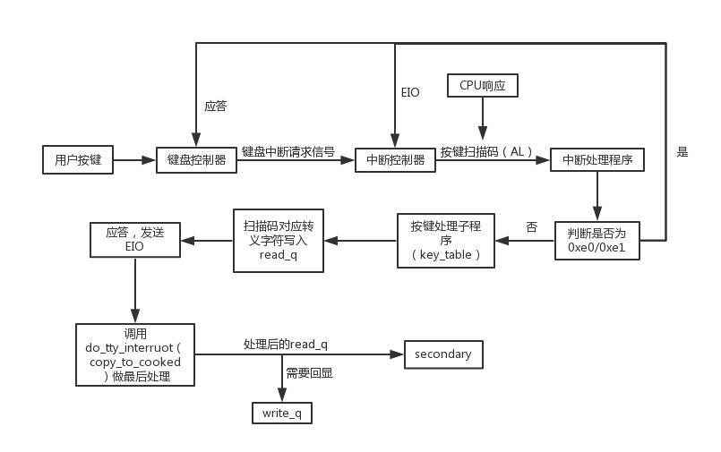
键盘中断过程图

Slide 3
关于字符输出
无论是输出字符到屏幕上还是文件中，系统最终都会调用write函数来进行，而write函数则会调用sys_write系统调用来实现字符输出。
如果是输出到屏幕上，则会调用tty_write函数，tty_write最终会调用con_write函数将字符输出；
如果是输出到文件中，则会调用file_write函数直接将字符输出到指定的文件缓冲区中

Slide 4

linux-0.11/include/linux/sched.h
声明全局变量来标识F12被按下的奇偶次数，以确定当前字符输出的过滤状态

Slide 5
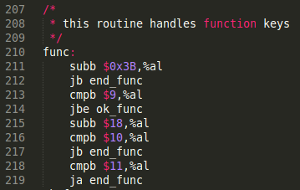
linux-0.11/kernel/chr_drv/keyboard.S
删除func中调用 show_stat 的部分，保留部分如下：

Slide 6
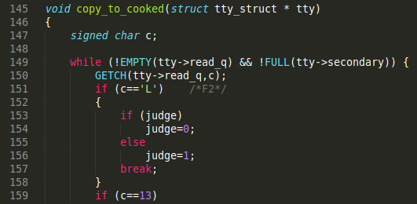
linux-0.11/kernel/chr_drv/tty_io.c
修改 copy_to_cooked ，记录F12 按键情况
其中，L 为 F12 的转义符（原程序，按下F12，输出进程情况的最后会输出）

Slide 7
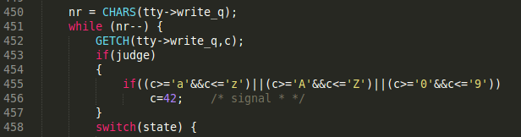
linux-0.11/kernel/chr_drv/console.c
修改 con_write ，在F12 被按下奇数次时，进行过滤
其中，42 是 * ASCII码

Slide 8
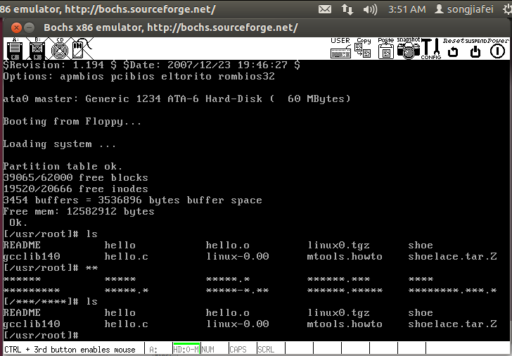
运行结果

